Slide 1
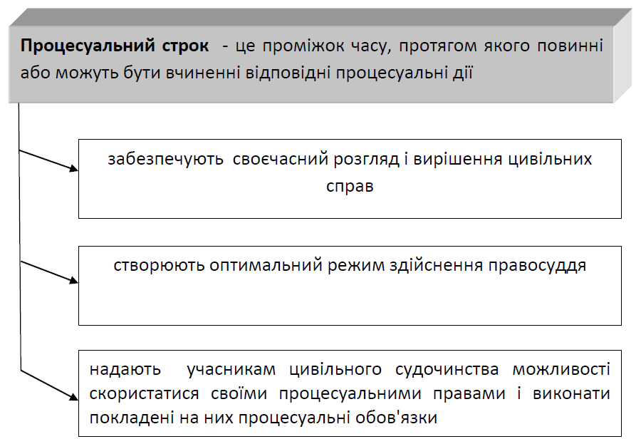

Slide 2
Види цивільних процесуальних строків
Ці строки можуть бути як визначені, тобто конкретно зазначені в нормах ЦПК, так і не визначені.
Вони встановлені як для суду, так і для учасників судового процесу, мають імперативний характер — вони не можуть бути змінені за згодою сторін і суду
Можливість встановлення таких строків може бути передбачена в самій нормі закону або випливати з її змісту.
Вони установлені тільки для учасників судового процесу, і вони, якщо буде потреба, можуть бути змінені або продовжені самим судом.

Slide 3
(наприклад, подання апеляційної скарги протяго 30 днів з дня проголошення рішення)
(наприклад, відстрочка або розстрочка сплати судових витрат надається на строк не більше як до закінчення розгляду справи в суді першої інстанції)

Slide 6
Якщо закінчення строку,обчислюваного місяцями, припадає на такий місяць, що відповідного числа не має, строк закінчується в останній день цього місяця.
Перебіг строку, закінчення якого пов’язане з подією, яка повинна неминуче настати, закінчується наступного дня після настання події.
Строк не вважається пропущеним, якщо до його закінчення заява, скарга, інші документи чи матеріали або грошові кошти здані на пошту чи передані іншими відповідними засобами зв’язку.

Slide 7
З дня відновлення провадження перебіг процесуальних строків продовжується.
Отже, якщо провадження по справі зупинено, перебіг всіх процесуальних строків також зупиняється. Зупинення цих строків починається з моменту настання тієї події, внаслідок якої суд зупинив провадження. З питань зупинення провадження у справі суд постановляє ухвалу.

Slide 8
Відповідно до ст. 126 ЦПК України право на вчинення процесуальної дії втрачається із закінченням строку, встановленого законом або судом.
Документи, подані після закінчення процесуальних строків, залишаються без розгляду, крім випадків, передбачених ЦПК.
Документи, подані після закінчення процесуальних строків, залишаються без розгляду, якщо суд за клопотанням особи, що їх подала, не знайде підстав для поновлення або продовження строку. Особа, яка пропустила строк, повинна довести суду поважність такого пропуску та клопотати перед останнім про його поновлення або продовження. Поважність пропуску процесуального строку особа повинна довести суду за допомогою доказів.

Slide 9
Відповідно до ст. 252 ЦПК України суд може за заявою учасника справи, а також з власної ініціативи зупинити провадження у справі у випадках:
перебування учасника справи на альтернативній (невійськовій) службі не за місцем проживання або на строковій військовій службі;
захворювання учасника справи, підтвердженого медичною довідкою, що виключає можливість явки до суду протягом тривалого часу;
перебування учасника справи у довгостроковому службовому відрядженні;
розшуку відповідача в разі неможливості розгляду справи за його відсутності;
призначення судом експертизи;
направлення судового доручення щодо збирання доказів у порядку, встановленому статтею 87 ЦПК України;
надходження заяви про відвід;
звернення із судовим дорученням про надання правової допомоги, вручення виклику до суду чи інших документів до іноземного суду або іншого компетентного органу іноземної держави;
прийняття ухвали про тимчасове вилучення доказів державним виконавцем для дослідження судом;
перегляду судового рішення у подібних правовідносинах (у іншій справі) у касаційному порядку палатою, об’єднаною палатою, Великою Палатою Верховного Суду.

Slide 10
Поновлення та продовження процесуальних строків
відповідно до ст. 127 ЦПК України, за заявою учасника справи поновлює пропущений процесуальний строк, встановлений законом, якщо визнає причини його пропуску поважними, крім випадків, коли ЦПК встановлено неможливість такого поновлення;
встановлений судом процесуальний строк може бути продовжений судом за заявою учасника справи, поданою до закінчення цього строку, чи з ініціативи суду.
До поважності причин слід віднести: хворобу особи, перебування у тривалому відрядженні, несвоєчасне отримання ухвали суду про усунення недоліків позовної заяви або вчинення інших процесуальних дій тощо. Але у будь-якому разі визнання причин поважними залежить від розсуду судді. На підтвердження поважності причин суду має бути подано доказ.

Slide 12
Судові виклики - це процесуальні дії суду, що вчиняються судом до учасників справи, якщо визнає їх явку у судове засідання або для участі у вчиненні процесуальної дії обов'язковою, що здійснюються судовими повістками про виклик.
Судові виклики здійснюються :
судовими повістками;
судовими повістками-повідомленнями;
оголошеннями про виклик у пресі.
Судові повістки про виклик до суду надсилаються:
особам, які беруть участь у справі (зокрема й представникам);
свідкам;
експертам;
спеціалістам;
перекладачам.

Slide 13
Судова повістка про виклик – це судовий документ, тому на неї повинні поширюватися вимоги Про затвердження Інструкції з діловодства в місцевих та апеляційних судах України (наказ Державної судової адміністрації від 20.08.2019 № 814).
Судова повістка повинна містити :
ім’я фізичної особи чи найменування юридичної особи, якій адресується повістка;
найменування та адресу суду;
зазначення місця, дня і часу явки за викликом;
назву справи, за якою робиться виклик;
зазначення, в якості кого викликається особа (як позивач, відповідач, третя особа, свідок, експерт, спеціаліст, перекладач);
зазначення, чи викликається особа в судове засідання чи у попереднє судове засідання, а у разі повторного виклику сторони у зв’язку з необхідністю дати особисті пояснення – про потребу дати особисті пояснення;
у разі необхідності – пропозицію особі, яка бере участь у справі, подати всі раніше неподані докази;
зазначення обов’язку особи, яка одержала судову повістку у зв’язку з відсутністю адресата, за першої можливості вручити її адресату;
роз’яснення про наслідки неявки залежно від процесуального статусу особи, яка викликається (накладення штрафу, примусовий привід, розгляд справи за відсутності, залишення заяви без розгляду), і про обов’язок повідомити суд про причини неявки.

Slide 14
Особи, які беруть участь у справі, а також свідки, експерти, спеціалісти і перекладачі можуть бути повідомлені або викликані в суд :
поштою – рекомендованим листом із повідомленням;
через кур’єрів за адресою, зазначеною стороною чи іншою особою, яка бере участь у справі;
судовим розпорядником , помічником судді;
через сторону чи її представника за їх згодою для особистого вручення повістки або направлення її поштою;
безпосередньо в суді у разі відкладення розгляду справи особам, які були присутніми у залі судового засідання : шляхом вручення повістки чи повідомлення про виклик до суду або оголошення про явку у судове засідання у інший день з роз’ясненням наслідків неявки під розписку на окремому аркуші, яка додається до протоколу судового засідання;
телеграмою, факсом чи за допомогою інших засобів зв’язку, які забезпечують фіксацію повідомлення або виклику.

Slide 15
Відповідно до ч.8 ст.128 ЦПК днем вручення судової повістки є:
день вручення судової повістки під розписку;
день отримання судом повідомлення про доставления судової повістки на офіційну електронну адресу особи;
день проставлення у поштовому повідомленні відмітки про відмову отримати судову повістку чи відмітки про відсутність особи за адресою місцезнаходження, місця проживання чи перебування особи, повідомленою цією особою суду;
день проставляння у поштовому повідомленні відмітки про відмову отри­мати судову повістку чи відмітки про відсутність особи за адресою місцезнаходження, місця проживання чи перебування особи, що зареєстровані у встановленому законом порядку, якщо ця особа не по­відомила суду іншої адреси.

